Slide 1
ФП «Мы вместе» Ужурский район Добровольческое агентство «Новое поколение»

Slide 2
Описание добровольческой деятельности
Наша организация оказывает адресную помощь; поздравляем ветеранов ВОВ; сбор и отправка гуманитарной помощи для бойцов специальной военной операции; плетение маскировочных сетей; изготовление сухово душа для бойцов; сбор кормов для животных; помощь в городских субботниках; событийное волонтерство; мастер-класс "Талисман Добра" для бойцов СВО; написание писем солдатам на передовую; эковолонтерство; для волонтеров проходит мастер-класс по оказанию скорой медицинской помощи.

Slide 3
Ключевые мероприятия и акции штаба
Всероссийская акция взаимопомощи #МЫВМЕСТЕ
Сетевая акция «Весенняя неделя добра»
Фестиваль Дарения
Сетевая акция «Помоги пойти учиться»
Сетевая акция «Пока тепло»
Ярмарка волонтерских организаций
Университет Добра
Сетевая акция «Теплый подарок»
Марафон добрых дел
Федеральная рекламная кампания
Итоговое мероприятие флагманской программы «Мы вместе»

Slide 4
Мероприятия и акции штаба
Акция «Покормите птиц зимой»
Акция «Поздравь ветерана»
День книгодарения
Международная акция «Сад памяти»
Всероссийская акция «День защиты Земли»
Акция «Добрые крышечки»
Профилактическая акция «Красная лента»
Акция «Защитим детей от травматизма»
Акция «Чистый берег»
Профилактическая акция «Белый бант»
День пожилого человека
Акция «День борьбы со СПИДом»
Благотворительная акция «Ёлка добра»
Благотворительная акция «Сундук волшебства»
Благотворительная акция «Добрый подарок»
Благотворительная акция «Праздник в каждый дом»

Slide 5
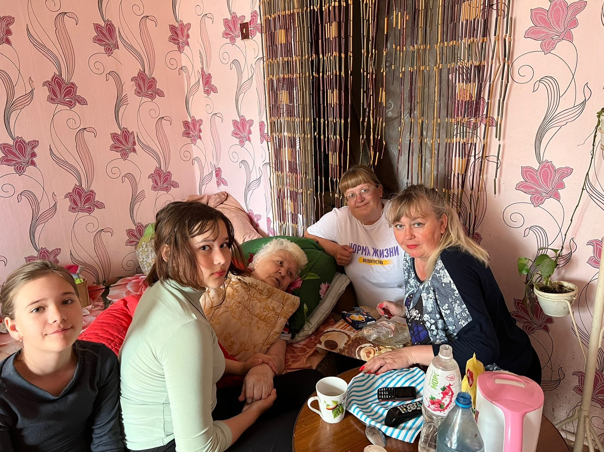
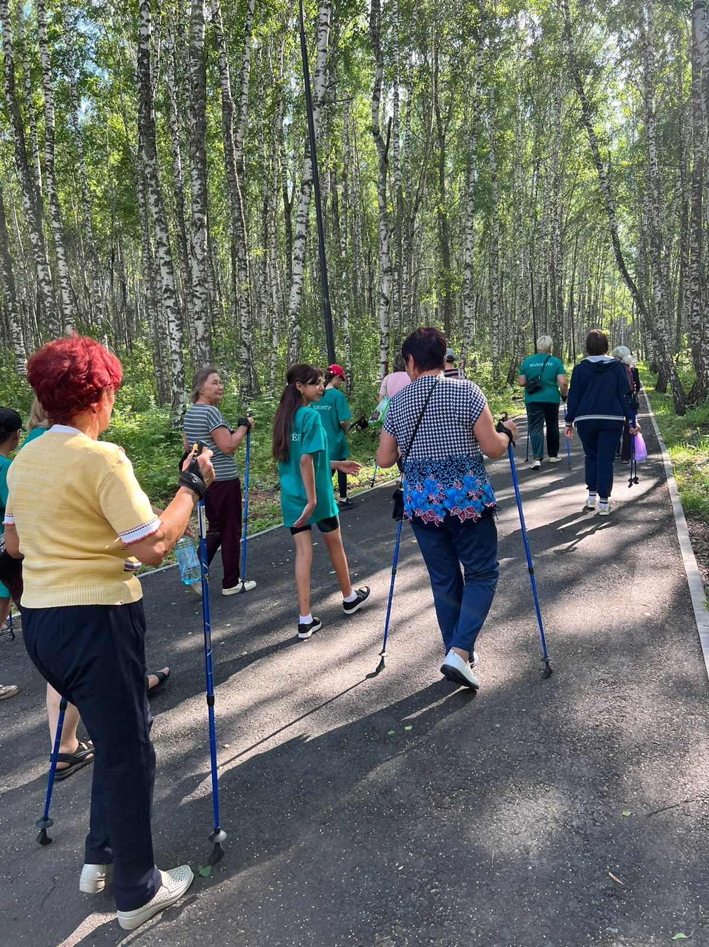
Проекты штаба
Здесь
могла
быть
ваша
картинка
Мир меняем вместе В рамках проекта была оказана хозяйственно-бытовая помощь пожилым людям, помощь в приобретении лекарств, организован досуг пожилым людям.
Проект взаимопомощи #МЫВМЕСТЕ
Оказание помощи военнослужащим и их семьям (адресная помощь, уход за домашними животными)

Slide 6
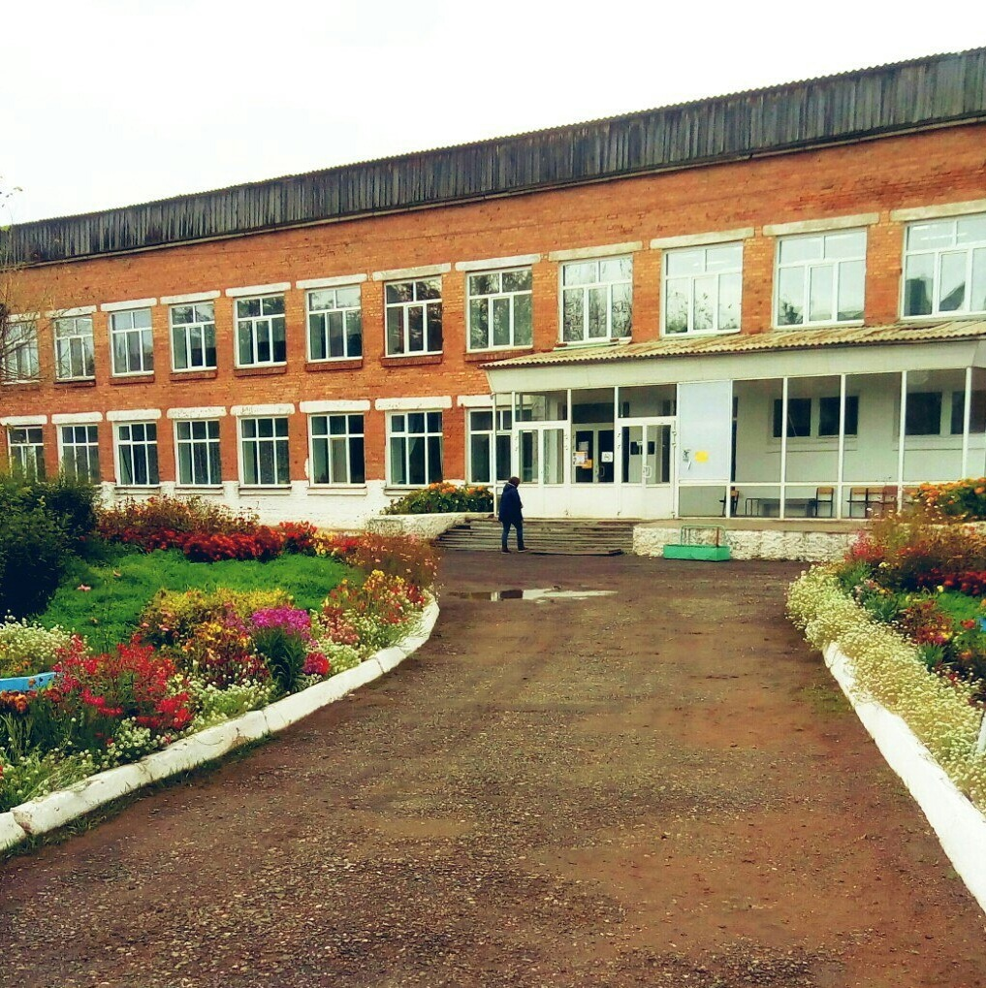
Партнеры штаба
Здесь
могла
быть
ваша
картинка
Ужурское Депо – гуманитарная помощь
Школы – участие в акциях, предоставление волонтеров
Сообщество «Десантник» - гуманитарная помощь
Районный Дом Культуры – помощь с костюмами, гуманитарная помощь
Газета «Сибирский хлебороб» - публикует информацию на сайте о деятельности нашего штаба
КГБУ СЩ «Центр семьи Ужурский» - участие в акциях, сотрудничество
Администрация Ужурского района – информирование, административная поддержка
Соцзащита

Slide 7
Результаты добровольческой деятельности
с 2022 года наша организация собрала и отвезла более 45 тонн гуманитарной помощи; сплели 2 очень большие маскировочные сети; провели 2 мастер-класса для волонтеров по оказанию первой медицинской помощи; много раз оказывали адресную помощь для пожилых людей и семьям бойцов СВО; провели несколько мастер-классов по изготовлению "Талисман Добра", написали много писем бойцам на передовую; несколько раз устраивали сбор кормов для животных, передавали корма на передержку; очень часто с волонтерами ходим на городские мероприятия, помогаем в проведении организации; ежегодно участвуем в городских субботниках; ездим на добровольческие форумы; изготавливаем кормушки из подручных материалов; проводим весной и осенью марафон добрых дел.

Slide 8
Спасибо за внимание!
Виктория Дмитриевна
Специалист по работе с молодежью
+79233009597

